Slide 1


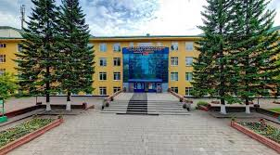
 | МИНИСТЕРСТВО СЕЛЬСКОГО ХОЗЯЙСТВА РОССИЙСКОЙ ФЕДЕРАЦИИ ДЕПАРТАМЕНТ НАУЧНО-ТЕХНОЛОГИЧЕСКОЙ ПОЛИТИКИ И ОБРАЗОВАНИЯ федеральное государственное бюджетное образовательное учреждение высшего образования «ИРКУТСКИЙ ГОСУДАРСТВЕННЫЙ АГРАРНЫЙ УНИВЕРСИТЕТ ИМЕНИ А.А. ЕЖЕВСКОГО» (ФГБОУ ВО Иркутский ГАУ)
КЦП ВО по целевой квоте
в ФГБОУ ВО Иркутский ГАУ
на 2025 году
проректор по учебной работе
и молодежной политике Иванов Д.А.
п. Молодёжный

Slide 2
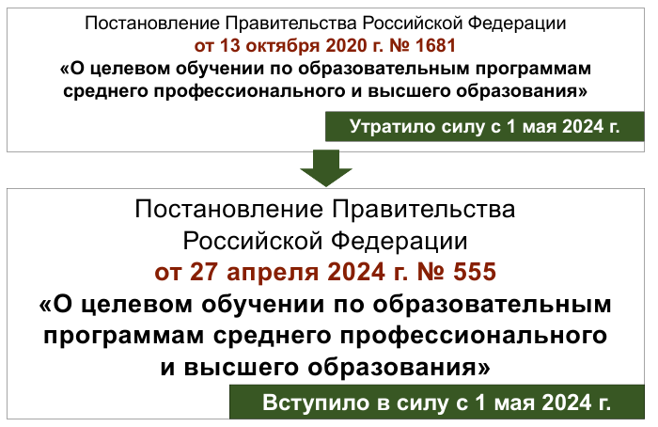
Новый механизм целевого обучения

Slide 3

Цифровая платформа «Работа России»

Slide 4
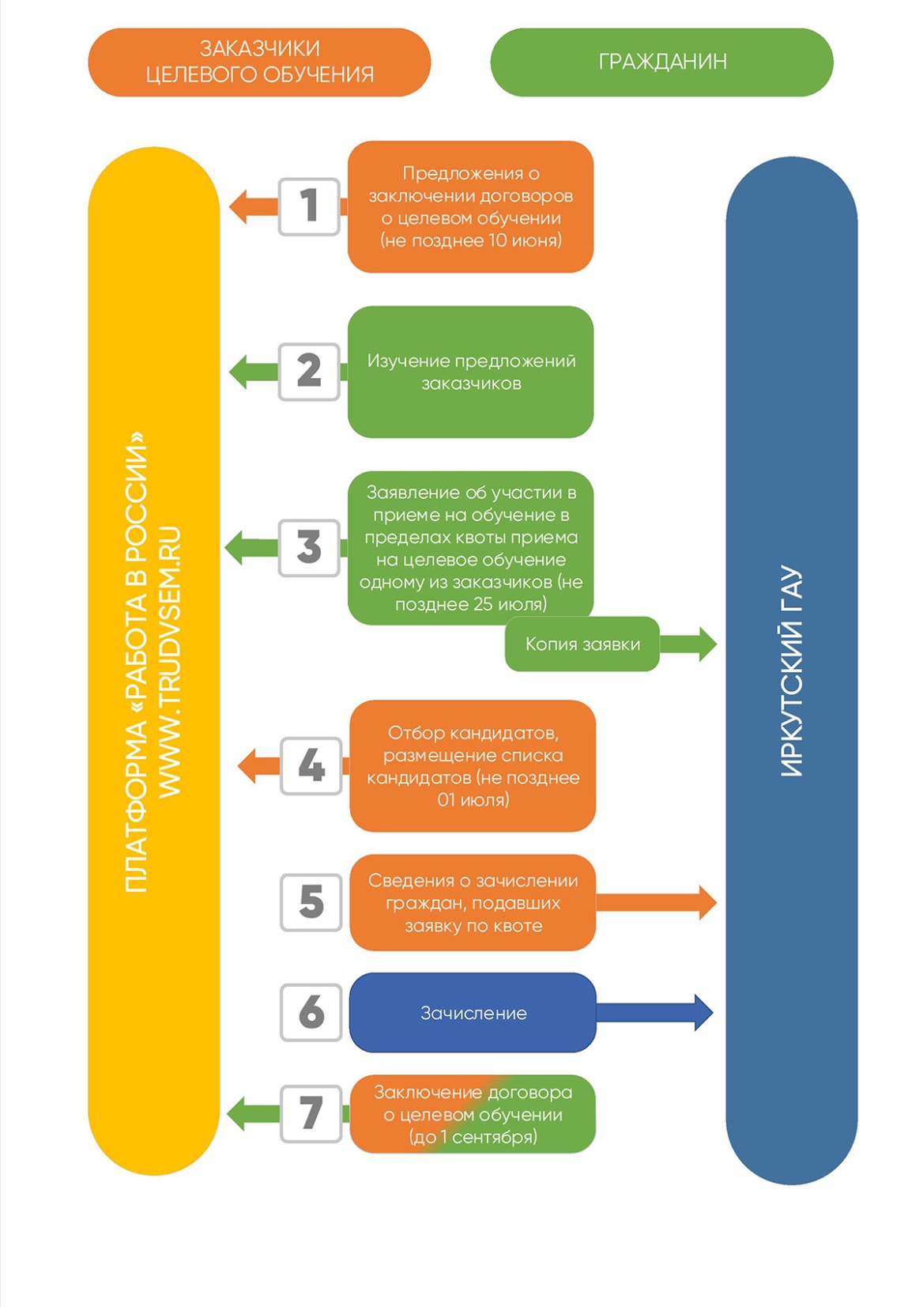

Slide 5
Количество мест по целевой квоте в 2025 году
По программам бакалавриата, специалитета
по очной форме обучения - 81 место,
по заочной форме – 57 мест,
по программам магистратуры
по очной форме обучения - 15 мест,
по очно-заочной – 1 место,
по заочной форме обучения – 14 мест,
аспирантура – 3 места.
Итого - 171 место

Slide 6
Количество мест по целевой квоте в 2025 году (бакалавриат, специалитет)

Slide 7
Количество мест по целевой квоте в 2025 году (магистратура, аспирантура)

Slide 8
Количество мест по целевой квоте в 2025 году

Slide 9
Руководители учебных подразделений

Slide 10
Контакты
Официальный сайт: http://www.irsau.ru
Телефон приемной комиссии
8 (3952) 237-315, priem@irsau.ru
Телефон центра карьеры
8 (3952) 237-204, press@irsau.ru

Slide 11
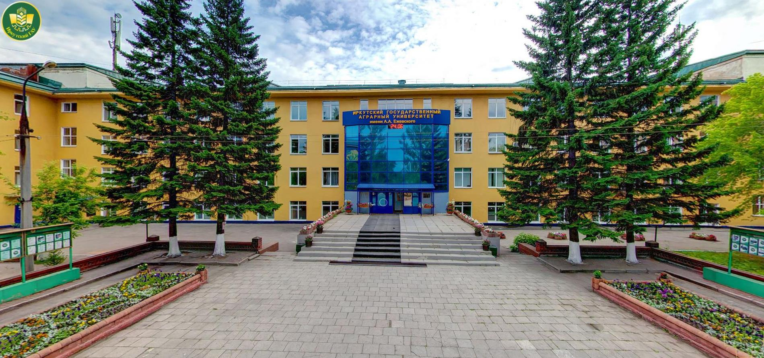
Спасибо за внимание!

